Slide 1
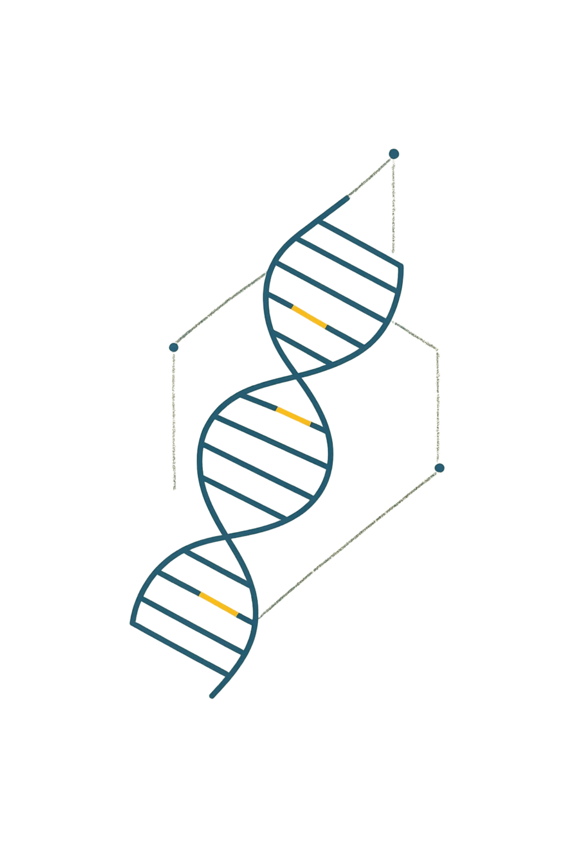
Proyecto Genoma Humano
Una de las mayores hazañas científicas del siglo XX

Slide 2
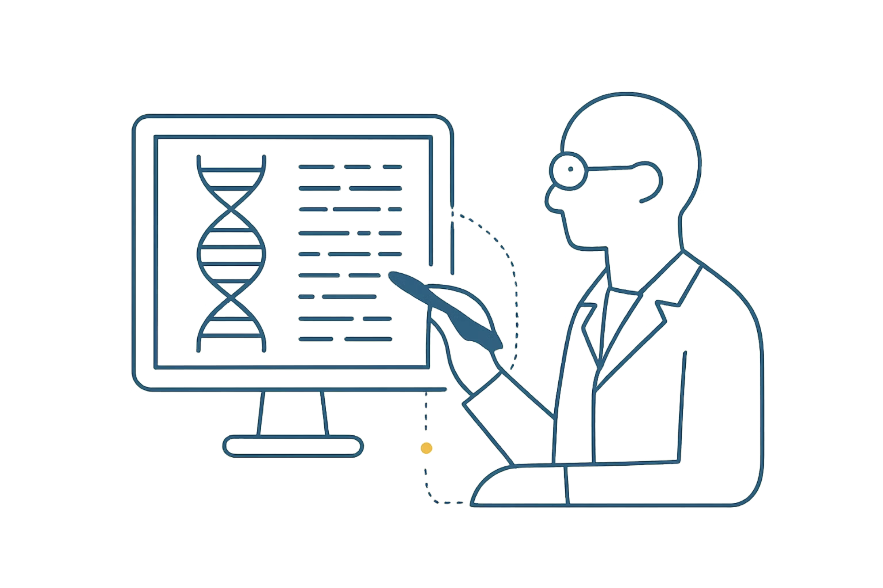
¿Qué es el PGH?
Misión científica ambiciosa
Mapear completamente la secuencia de ADN humano
3,000 millones de pares de bases
20,000-25,000 genes
100,000 millones de dólares

Slide 3
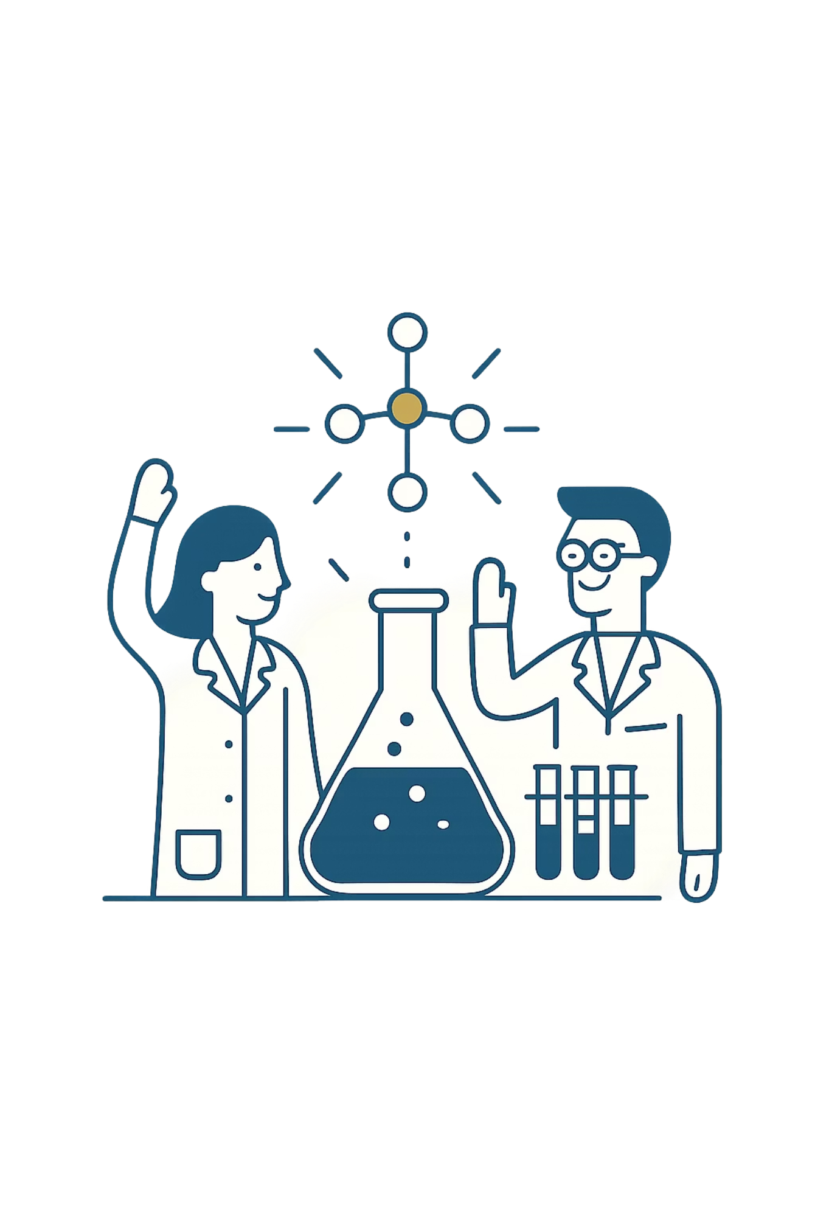
Historia y Línea de Tiempo
1990
1
Inicio del proyecto
EEUU, Reino Unido, Francia, Alemania, Japón
2
1996
Primeros avances
3
Secuenciación de cromosomas modelo
2000
Borrador completo
Clinton y Blair anuncian logro histórico
4
2003
Finalización oficial
13 años de investigación intensiva

Slide 4
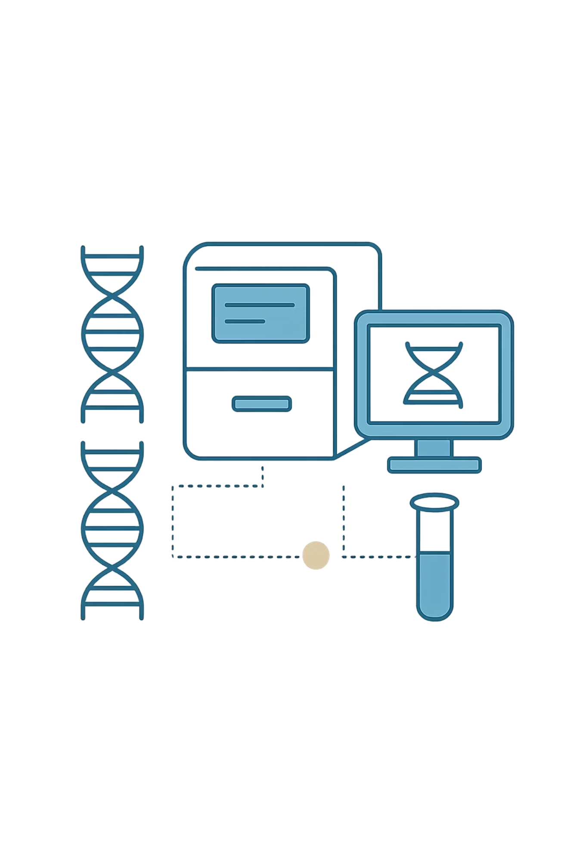

Logros Científicos
Secuencia completa
Identificación de genes
3,000 millones de bases mapeadas
20,000-25,000 genes humanos
Base de datos pública
Acceso abierto para investigadores

Slide 5
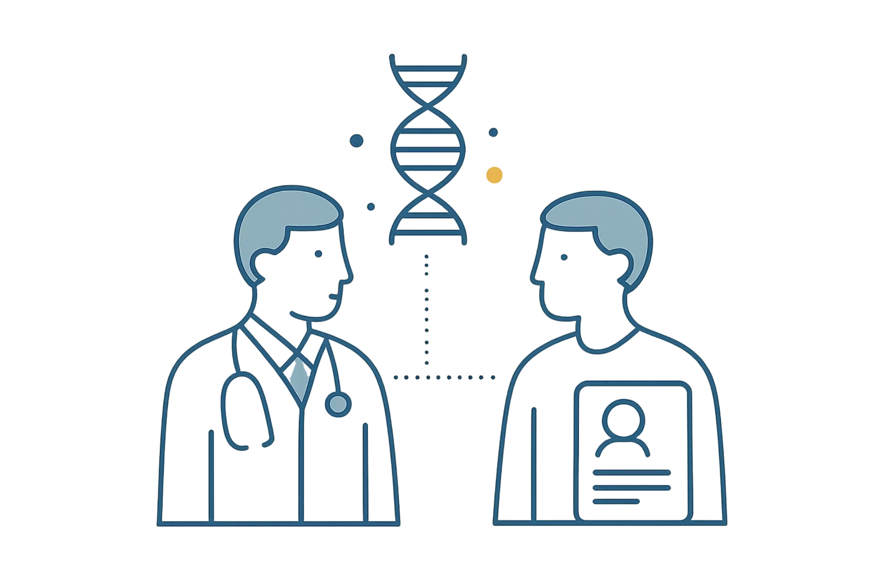
Impacto en Medicina
01
Medicina personalizada
Tratamientos basados en perfil genético
02
Diagnóstico temprano
Detección de predisposición a enfermedades
03
Nuevas terapias
Tratamientos dirigidos a mutaciones específicas

Slide 6
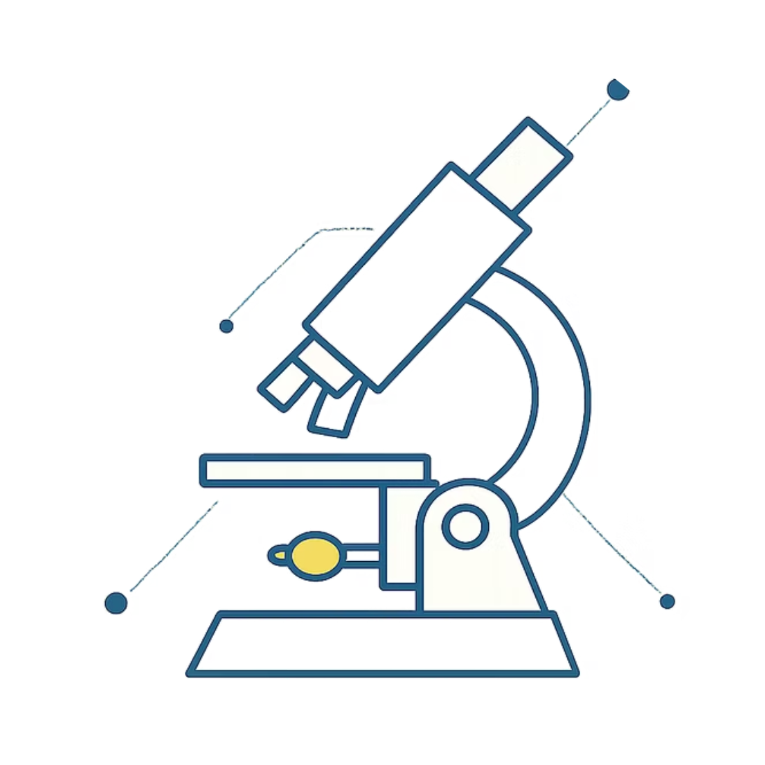
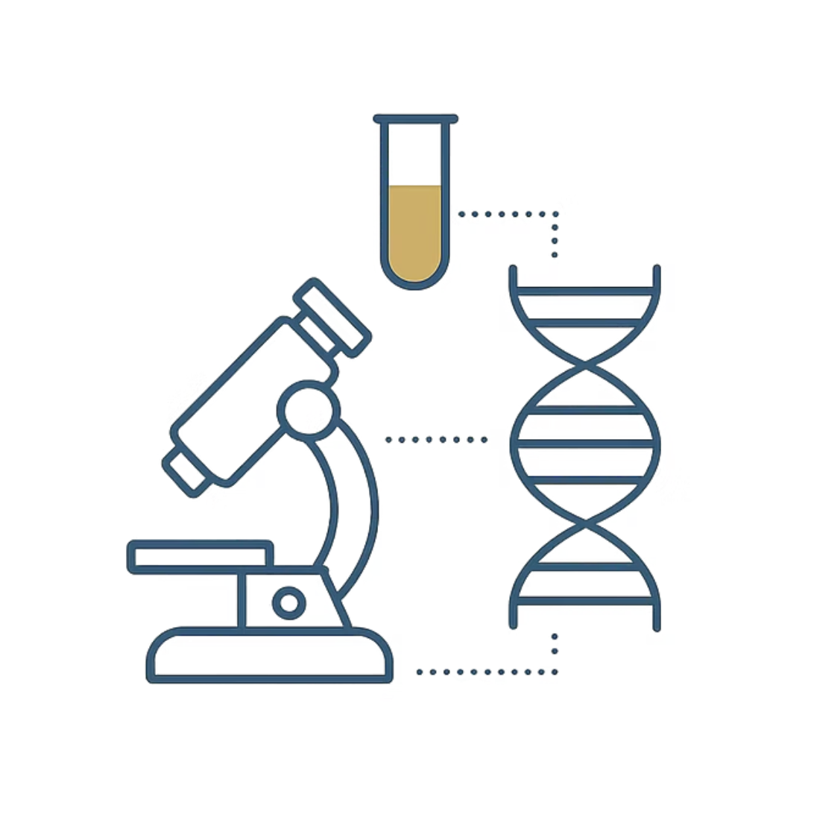
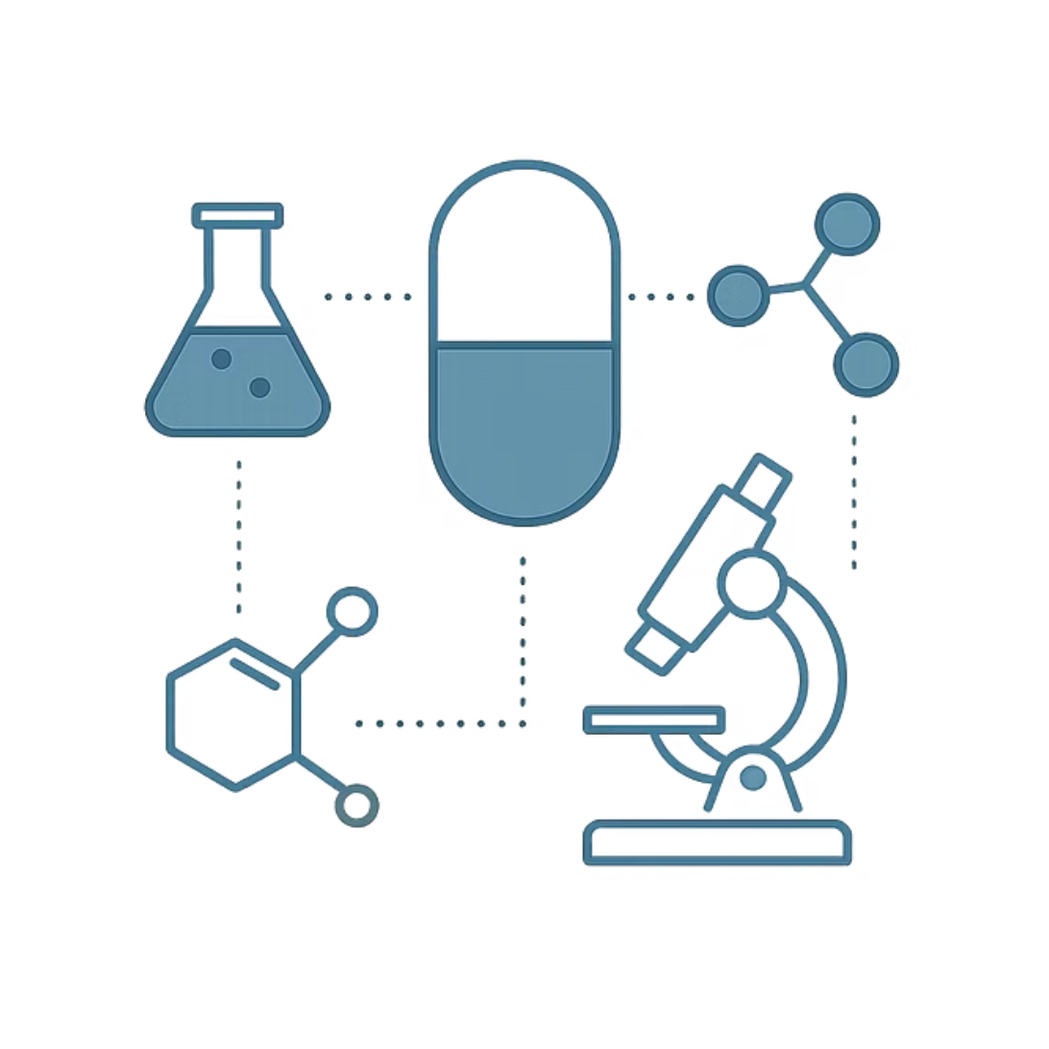
Aplicaciones en Salud
Investigación oncológica
Pruebas genéticas
Farmacogenética
Identificación de genes cancerígenos y terapias dirigidas
Screening prenatal y diagnóstico de enfermedades hereditarias
Diseño de medicamentos personalizados según genética

Slide 7
Beneficios Sociales
Comprensión evolutiva
Historia humana
Reducción de discriminación
Reveló 99.9% de ADN idéntico entre humanos, con 0.1% definiendo variaciones individuales
Trazado de migraciones ancestrales y evolución de la especie
Prueba científica de que diferencias raciales son superficiales

Slide 8
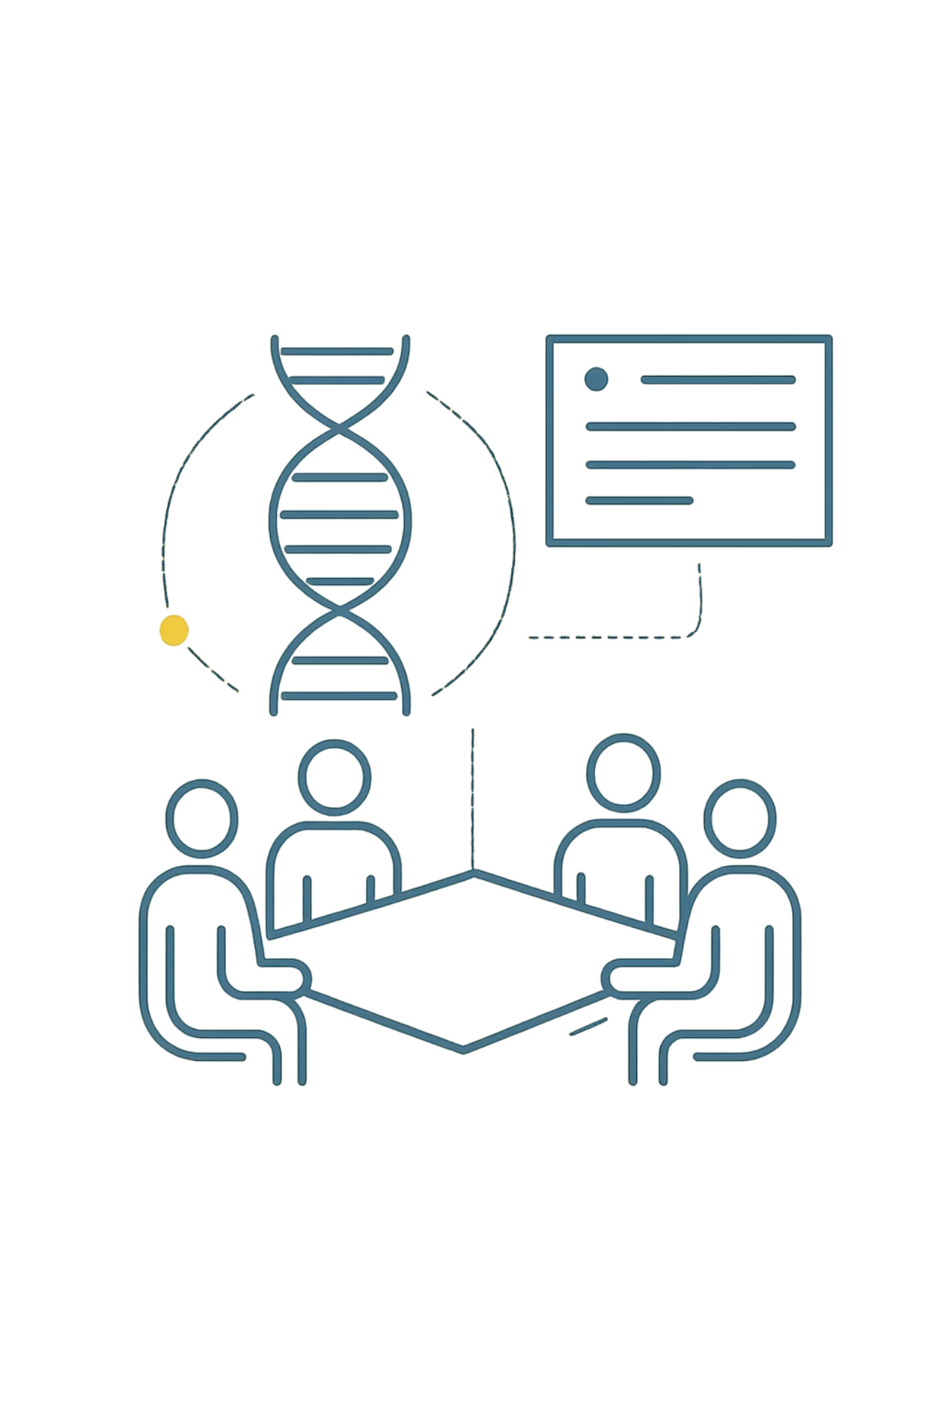
Desafíos y Consideraciones
Aspectos éticos
Desafíos técnicos
Privacidad genética
Discriminación laboral
Seguro médico
Interpretación de datos
Costos de secuenciación
Almacenamiento masivo

Slide 9
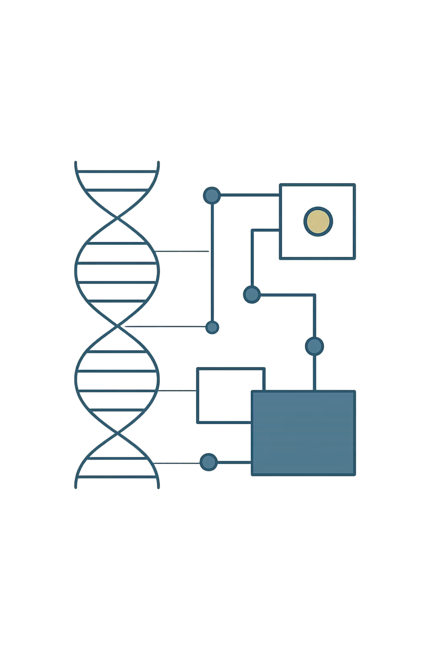



Legado y Futuro
Genómica de precisión
Secuenciación rápida y económica
Medicina predictiva
Prevención basada en riesgo genético
Nuevos descubrimientos
Continúa revelando secretos del ADN

Slide 10
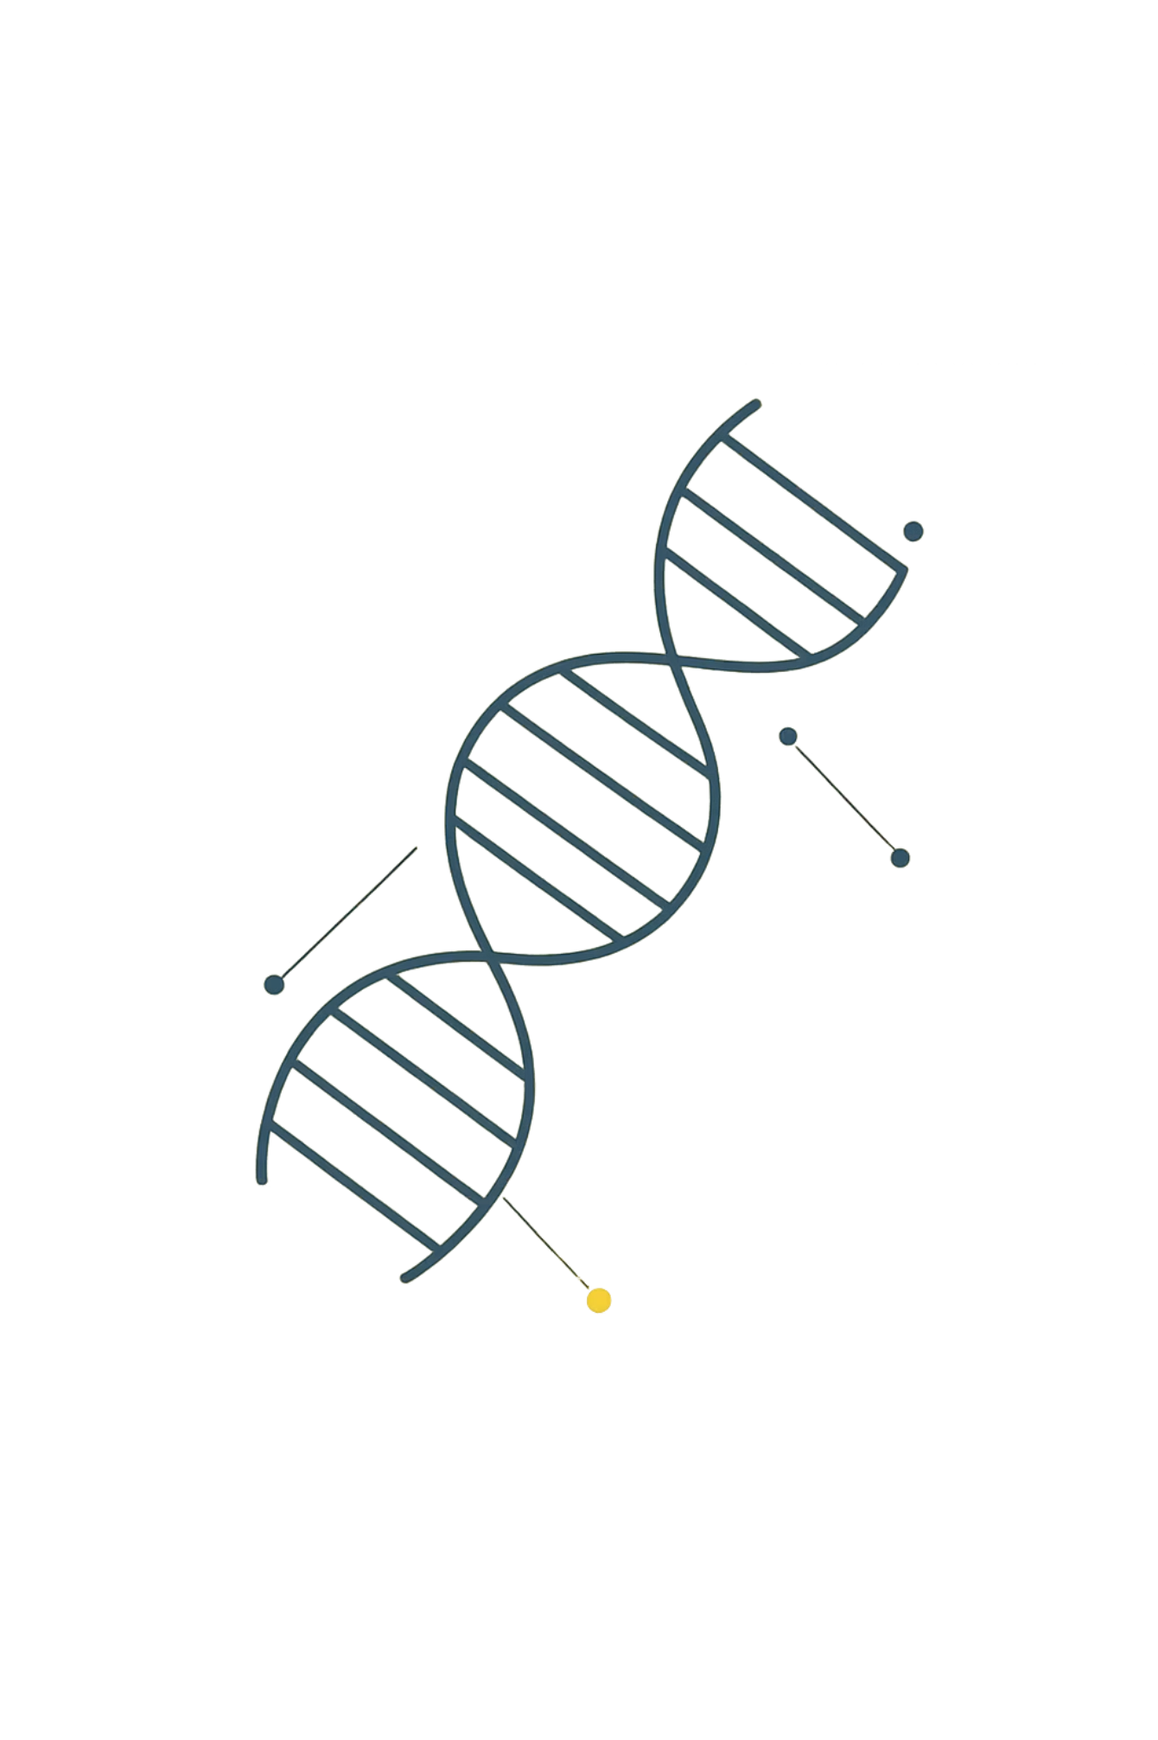
Un nuevo capítulo en la historia humana
El Proyecto Genoma Humano abrió las puertas a una era de comprensión sin precedentes sobre nuestra propia biología

